Slide 1
ГРИМ, ВИЗАЖИСТИКА И ПРИЧЁСКА В ПРАКТИКЕ ДИЗАЙНА
Автор:
учитель изобразительного искусства
МБОУ «ООШ с. Красный Яр»
Мордовкина Светлана
Владимировна

Slide 2
*Искусство грима
*Визаж - искусство макияжа
*Парикмахерское искусство

Slide 3
Грим - (франц. grime, от староитальянского grimo - морщинистый), искусство изменять лицо актера с помощью специальных красок, пластических и волосяных наклеек (парика, бороды, усов, бакенбардов, ресниц и т.п.) в соответствии с требованиями исполняемой роли.
Назначение: создание сценического образа.
Профессия: художник-гримёр.

Slide 4
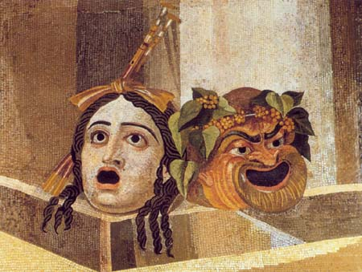
Грим видоизменялся в различные исторические периоды
В Древней Греции актеры вместо грима использовали маски. Изготовлялись они из дерева и гипса, были тяжелы и неудобны.

Slide 5
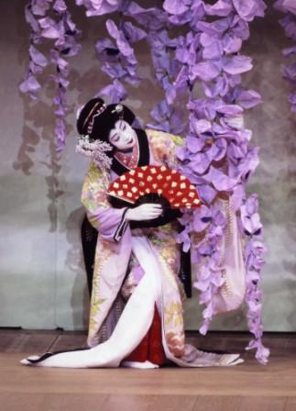
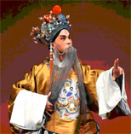
В театрах Востока (Китая, Японии) актерские группы полностью состояли из мужчин (Кабуки), поэтому грим должен был кардинально изменить внешность и «приукрасить» лицо.

Slide 6
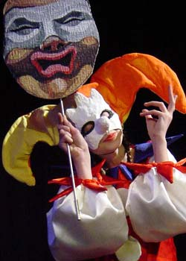
В русском театре искусство грима началось от скоморохов, шутов.
На весёлых ярмарках, балаганных представле-ниях забавники раскра-шивали себе лица яркими красками, смешили народ.

Slide 7
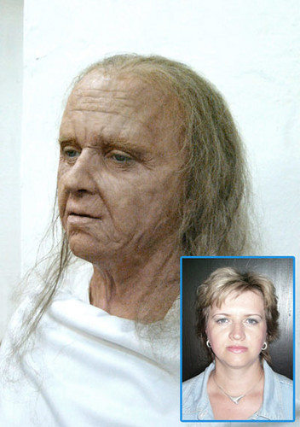
Виды грима
Возрастной - искусственное старение или омоложение лица, когда реальный возраст актера не соответствует возрасту персонажа.

Slide 8
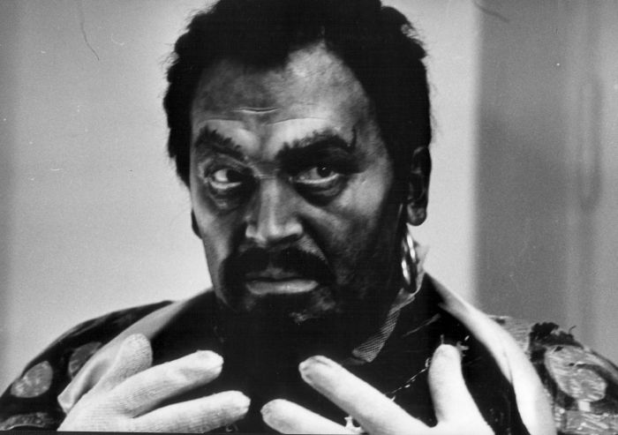
Национальный -выделяет расовые особенности персонажа, не соответствующие антропологическому типу актера.
Мавр
в Отелло Шекспира

Slide 9
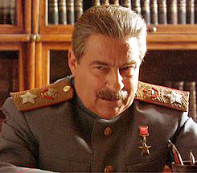
Портретный –используется
при изображении конкретного узнаваемого лица.
Геннадий Хазанов в роли Сталина

Slide 10
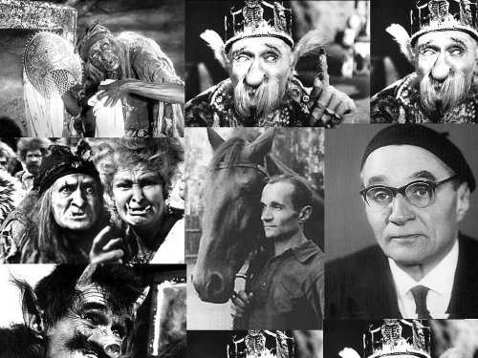
Сказочный, или фантастический используемый при воплощении вымышленных персонажей, либо «очеловеченных» образов: Баба-Яга или Кощей Бессмертный в русских сказках.
Роли Георгия Милляр

Slide 11
Визаж (макияж) – это искусство оформления лица направленное на создание прекрасного облика человека.
Назначение: сделать лицо ярким, привлекательным, скрыть дефекты лица или отдельных его частей.
Профессия: визажист-косметолог или стилист-визажист.

Slide 12
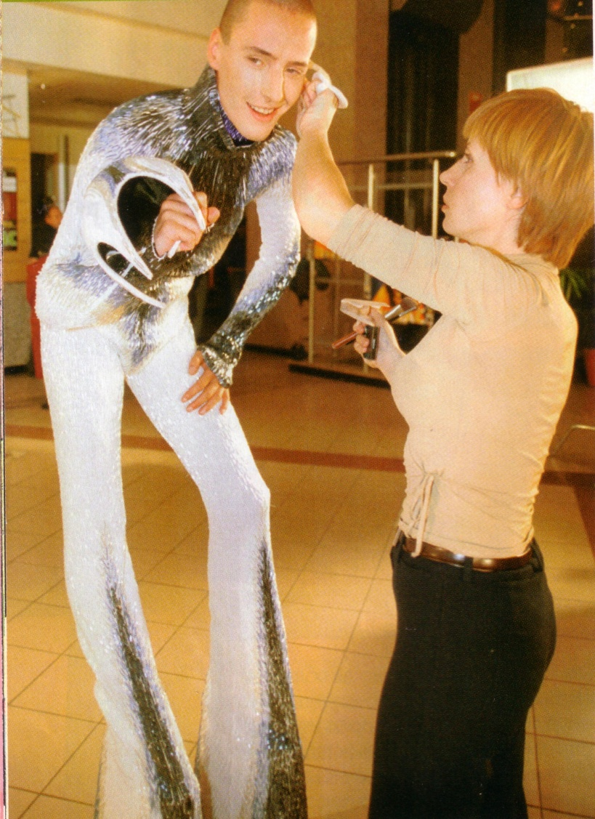
Работа визажиста вос-требована в разнообраз-ных видах деятельности: все известные люди, от кинозвезд до политиков ежедневно прибегают к услугам профессиональ-ных стилистов-визажис-тов для создания наибо-лее привлекательного имиджа.

Slide 13
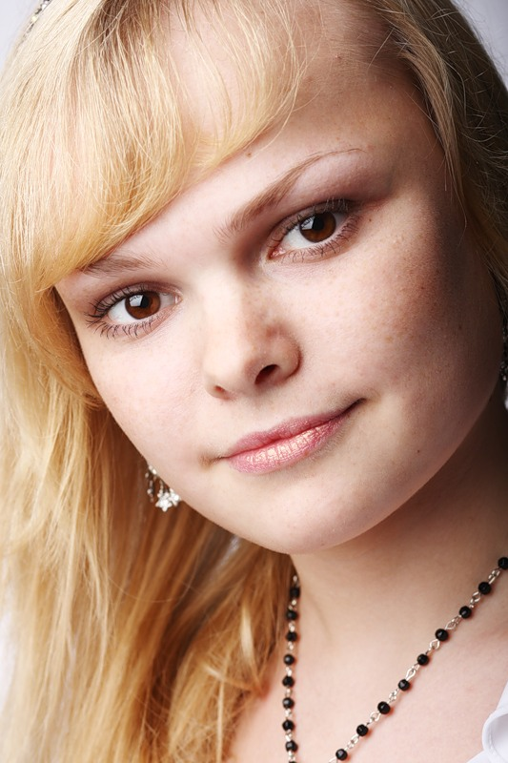
Разновидности макияжа
Повседневно-деловой - предназначен для работы.
Натуральный - легкий, почти «прозрачный» макияж, не изменяющий, а лишь подчеркивающий черты лица

Slide 14
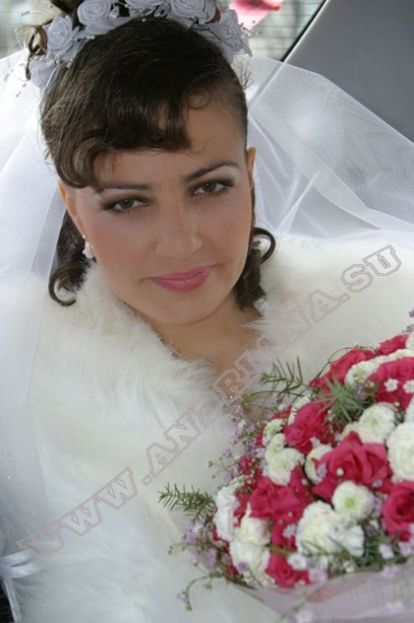
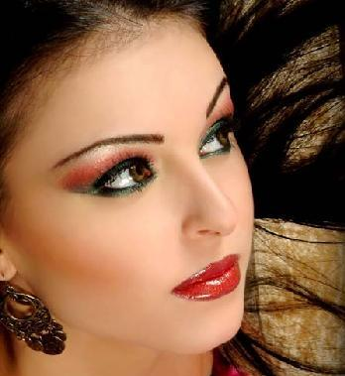
Вечерний - характерно больше фантазии, красок и гламура.
Праздничный - макияж для особых случаев

Slide 15
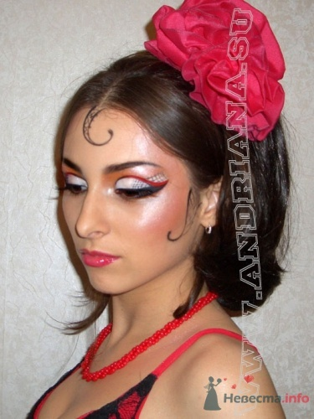
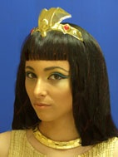
Образный - пользуется большим спросом в актерской среде, в модельном и рекламном бизнесе.

Slide 16
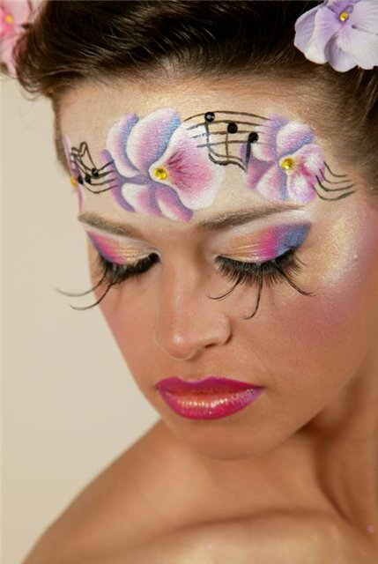
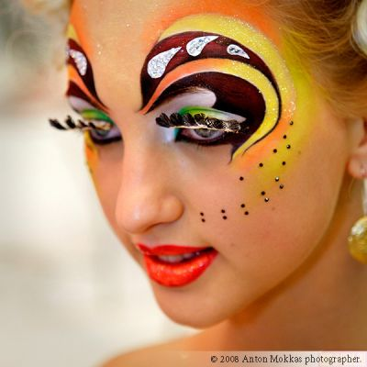
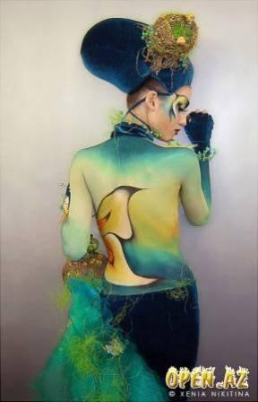
Фантазийный макияж и боди-арт - один из самых замечательных способов самовыражения через собственную внешность.

Slide 17
Причёска – это форма придаваемая волосам завивкой, стрижкой, укладкой.
Назначение: часть имиджа, с его помощью можно создать любой образ.
Профессия: парикмахер-стилист.

Slide 18
Люди, жившие ещё в древних цивилизациях внесли свой вклад в развитие парикмахерского ремесла. Они изобрели многочисленные средства и способы создания причёсок. Красиво заплетали пряди волос, искусно укладывали локоны, делали завивки на железные стержни, придавали объём волосам.
Умело выполняли мужские стрижки и причёски, сбривали усы и бороды.
Каждая историческая эпоха диктовала свою моду на причёски.

Slide 19
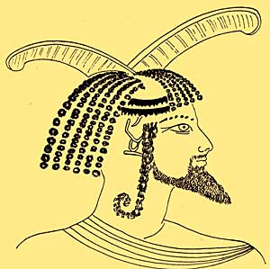
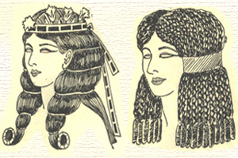
Египтяне в древности носили парики: тщательно заплетен-ные в косички. Парики из дорогостоящих материалов были достоянием жрецов.

Slide 20
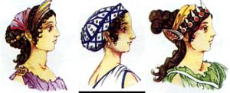
Считается, что в Древней Греции парикмахерское искусство было наиболее развитым. Характерная прическа гречанки представляла собой пышные волосы, завитые в локоны, разделены на прямой пробор, со лба и боков зачесаны назад и убраны на затылке в узел.

Slide 21
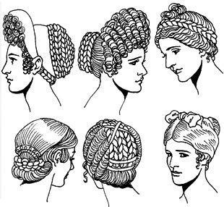
Парикмахерское искусство в Древнем Риме достигло виртуозности, женские прически были замысловатыми. Виртуозы-мастера, выполняя прически и соревновались в изобретательности.

Slide 22
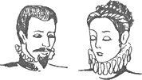
Парикмахерское искусство эпохи Возрождения получило новое развитие. В прическе обязательным условием был открытый высокий лоб, для большей выразительности стремились увеличить высоту лба, сбривая часть волос над ним. Иногда сбривали и брови.
Причёски стиля Барокко соответствовали одежды тех времён. Высокие воротники «жабо» требовали причёсок большого объёма.

Slide 23
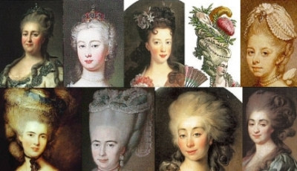
В период Рококо наступил расцвет парикмахерского искусства. В это время на дамских головках разыгрываются морские сражения с миниатюрными парусниками, расцветают райские сады.

Slide 24
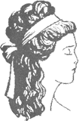
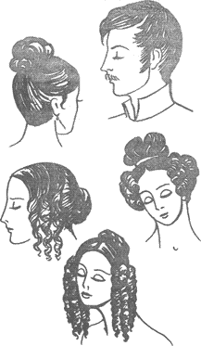
Со второй половины XVIII века прически становятся более простыми и естественными, зачастую с использованием только одной шпильки, а иногда и просто завязывались узлом.
Стиль ампир возник в 20-х годах XIX века в Вене. Это был блеск расцвета парикма-херского искусства: пышные локоны обрамляют виски, объем волос на затылке убран в разнообразный рисунок. Мужчины носили пряди средней длины, зачесанные к лицу.

Slide 25
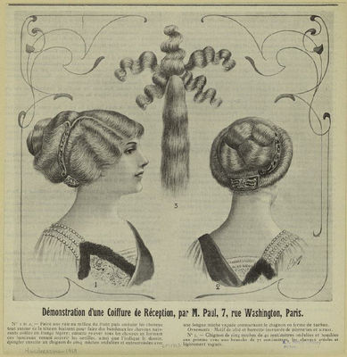
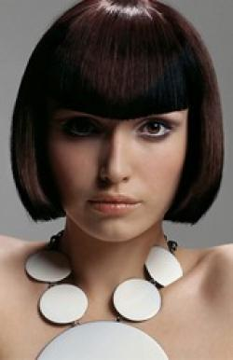
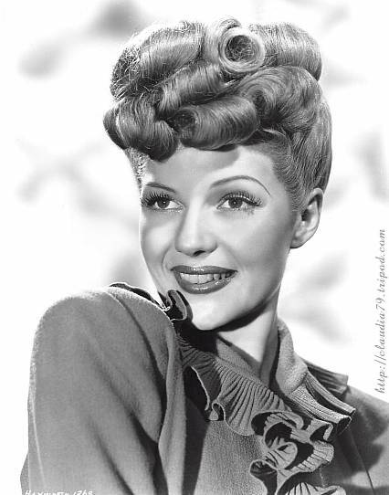
В конце XIX в. в моду входит короткая, женская, геометрическая стрижка.
20-е годы XX века - та редкая эпоха, когда царят женщины хрупкие и бледные, с черными, коротко подстриженными в стиле "Каре" волосами и прямой челкой, спадающей на сильно накрашенные глаза.
В 40-е годы стиль женской одежды был огрубленным, военизированным. Но в моде держались сложные прически с локонами до плеч и пышными коками надо лбом.

Slide 26
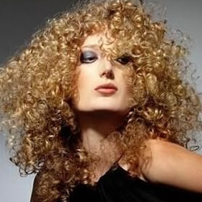
В конце 50-х годов входит в моду целый ряд причесок: прямые и длинные распущенные волосы, «Конский хвост».
70-е годы приносят миру «химическую завивку».
Мягкость, женственность и естественность –
три кита сегодняшней моды в прическах.

Slide 27
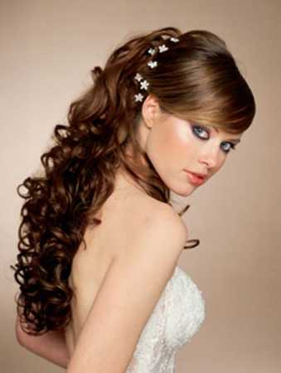
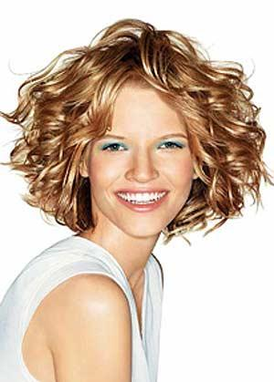
Сказка для твоих волос
Естественная небрежность
Романтика
Снежная королева

Slide 28
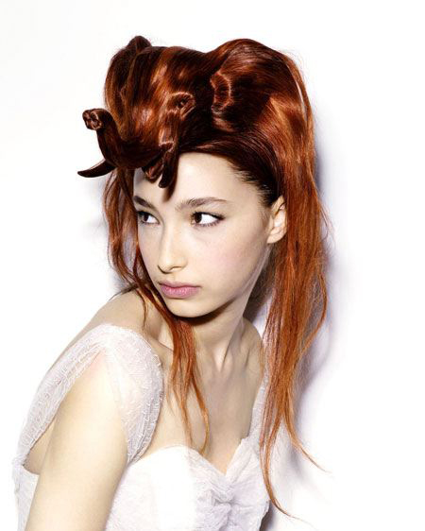
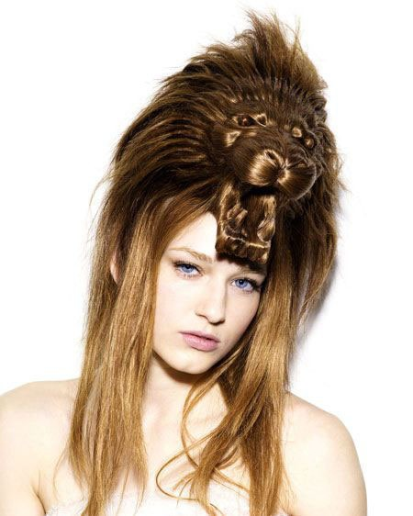
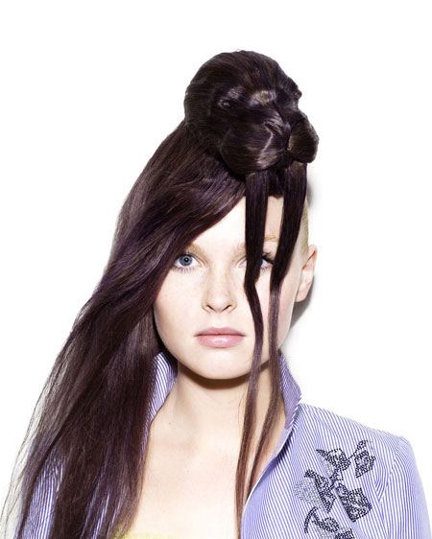
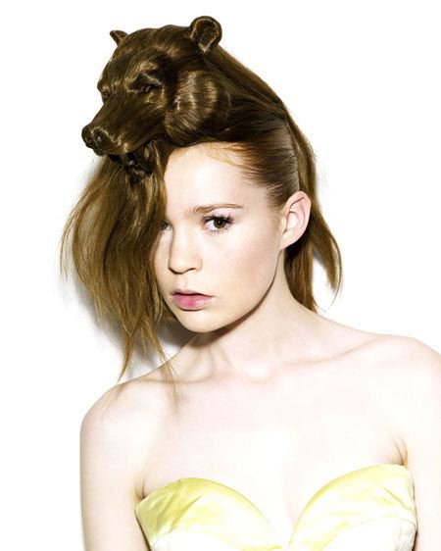
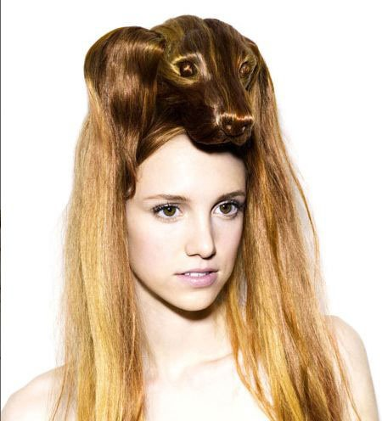
Мастерство
парикмахеров-виртуозов

